Slide 1
Zugmöglichkeiten der AI
  Einführung der Klasse PossiblePlacement
      Position
      Rotation
      Meeple-Placement
      Score
      Priority

Slide 2

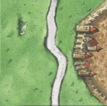
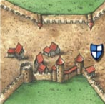
Herausfinden der möglichen Züge
    checkForLegalPlacements - Methode

Slide 3


Herrausfinden der möglichen Meeple-Platzierungen
    possibleMeeplePlacement - Methode

Slide 4
Herausfinden des bestmöglichen Zuges
    getBestPlacement - Methode
        Überprüfung ob Gebiete abgeschlossen werden können
        wenn nicht, werden die Prioritäten wie folgt gesetzt:
        Kloster erweitern
        Stadt erweitern
        Straße erweitern

